Slide 1
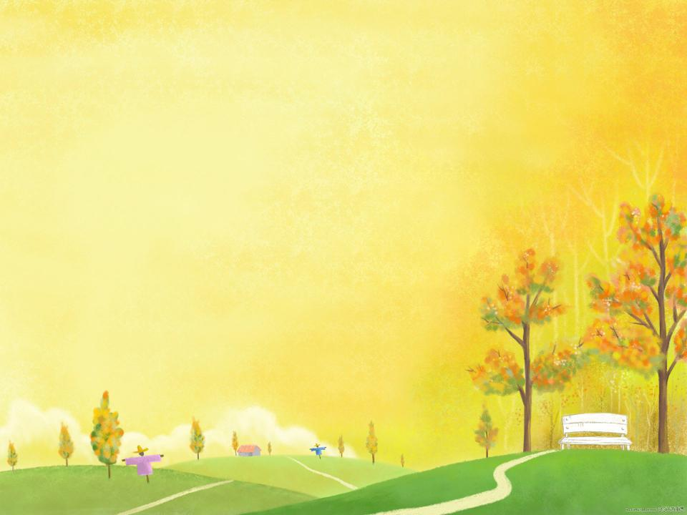
«Подарки осени»
Презентация к НОД
«Ознакомление с окружающим»
Подготовительная группа

Slide 2
Ребята, а вы любите получать подарки? А дарить? (Ответы детей) А вы знаете, что сейчас время, когда мы получаем подарки от самой природы, от осени…
Как вы думаете, что она нам дарит? (Фрукты, овощи, ягоды)

Slide 3
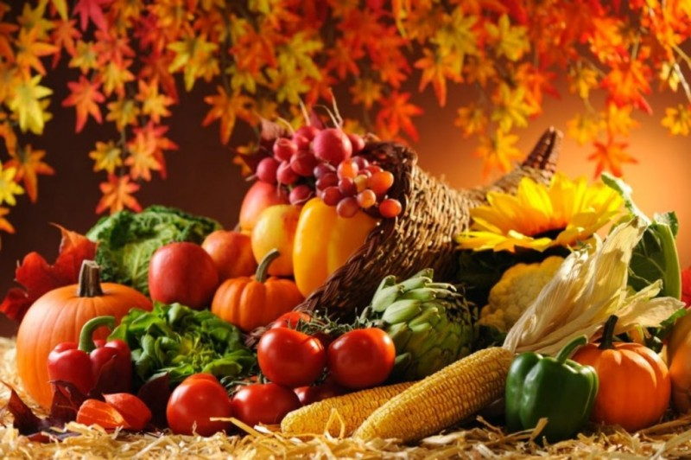
Посмотрите, какой богатый урожай садоводы собирают к осени…

Slide 4
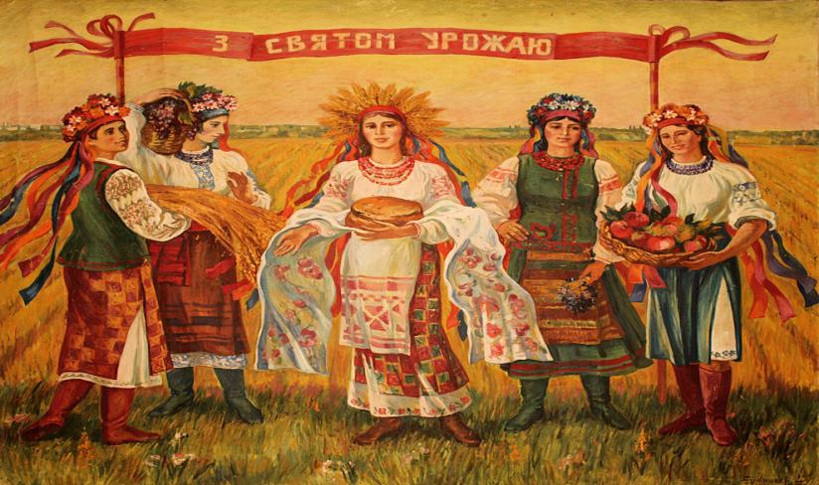
Раньше на Руси (так называлось наше государство) был праздник под названием «Осенины» !
Отмечался в день равноденствия, 21 сентября (когда день равен ночи).

Slide 5
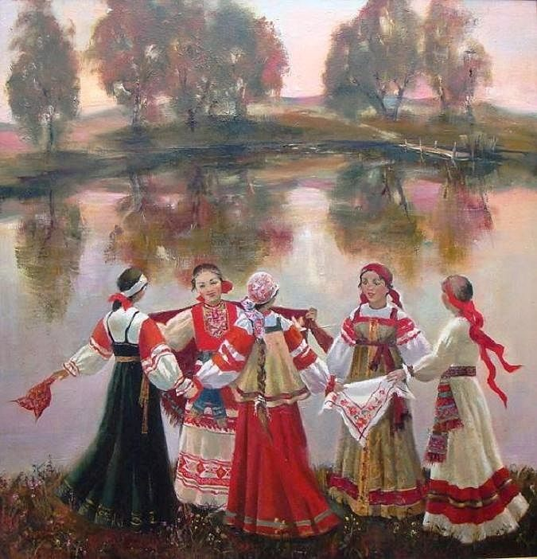
Женщины выходили с овсяным хлебом к реке, водили хороводы и пели песни.

Slide 6
Это был Праздник Урожая, потому что все кладовые и амбары заполнялись запасами на зиму, а на стол готовили угощения. Провожали лето, с радостью встречали осень и окончание всех полевых работ.

Slide 7
Давайте проверим ваши знания? Вы даете название картинки и говорите к чему относится (овощ, фрукт, ягода, гриб)

Slide 8
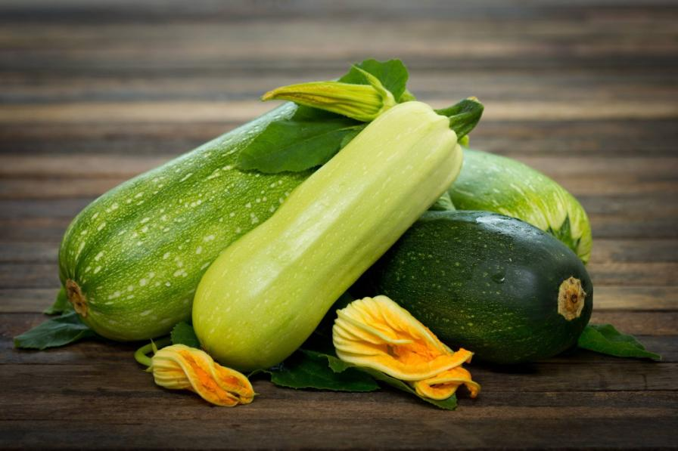
Кабачок - овощ

Slide 9
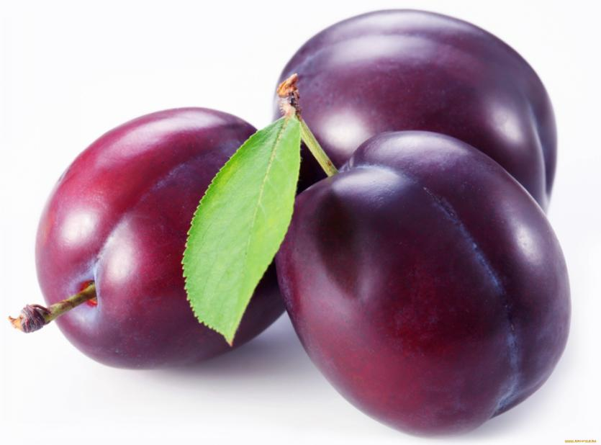
Слива - фрукт

Slide 10
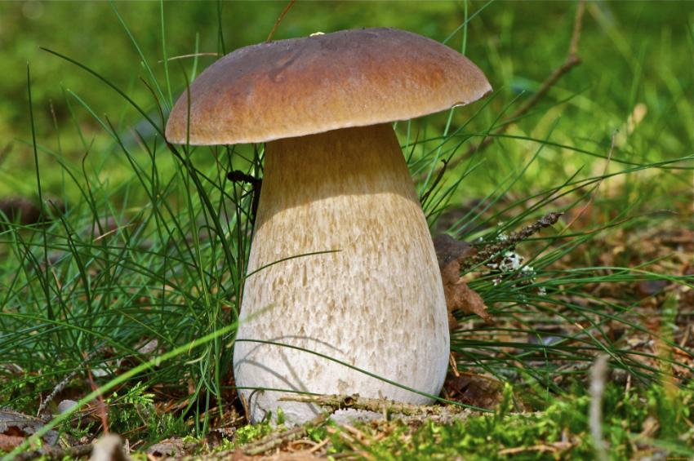
Белый. Гриб.

Slide 11
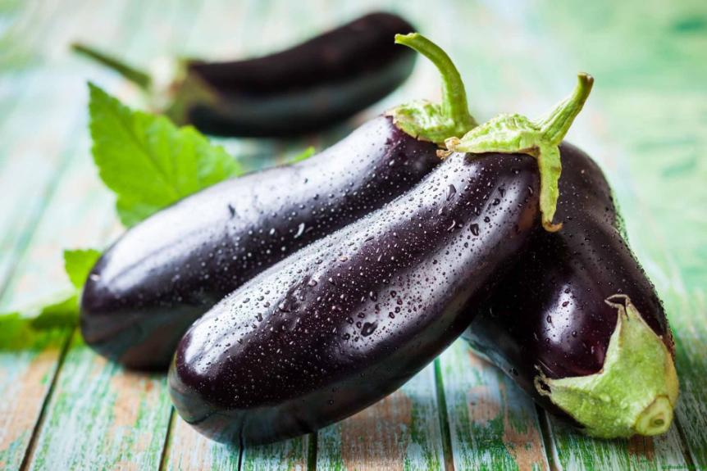
Баклажан – овощ. Но, с точки зрения науки о растениях, это - ягода

Slide 12
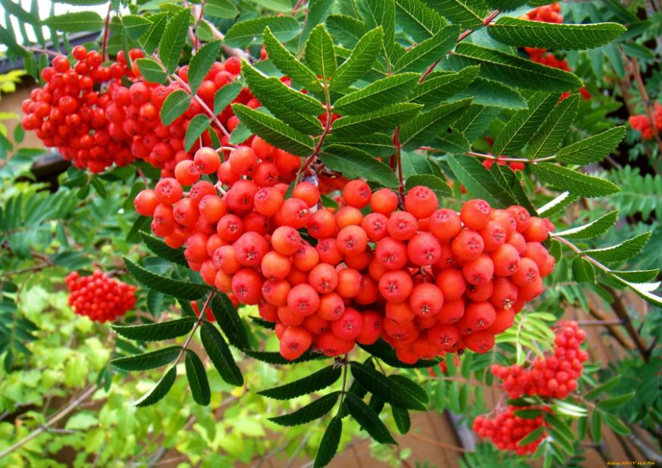
Рябина - ягода

Slide 13
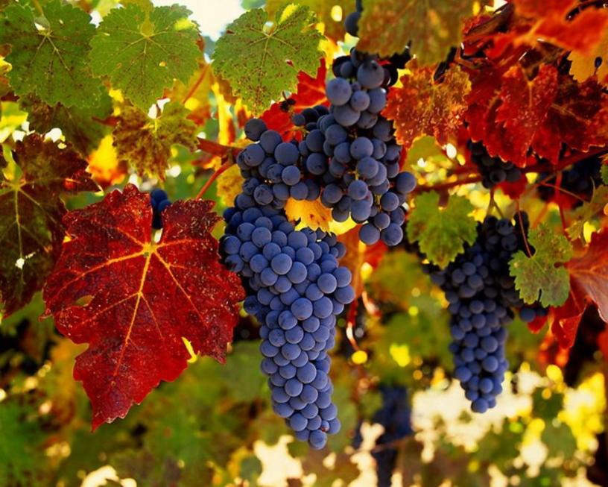
Виноград - ягода

Slide 14
Ребята, но ведь зима длинная…
В холодильниках всё не поместится, а на Руси их, вообще не было! Как же можно продукты сохранить, чтобы они не испортились и в них не завелись микробы? Какие способы хранения продуктов вы знаете? (Ответы детей: закрыть варенье, засолить, засушить…)
Давайте сыграем в игру: «Угадайка».
Что же случилось с этими плодами?

Slide 15
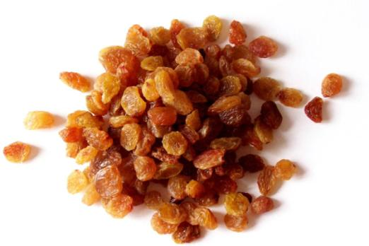
Виноград превратился в ….(изюм).
Его …(высушили).
Первый способ хранения – сушка или высушивание

Slide 16
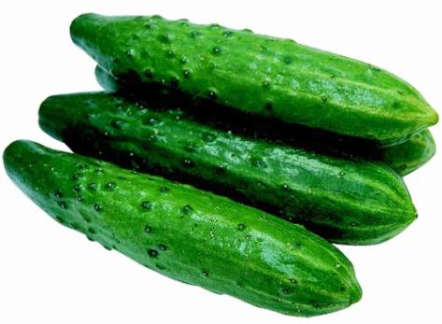
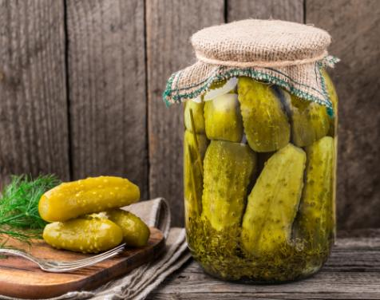
Огурцы были свежие,
а стали - …..(соленые)

Slide 17
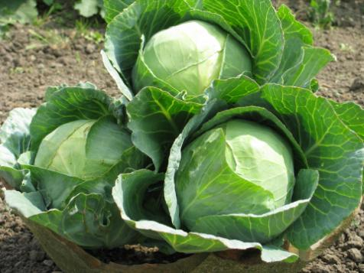
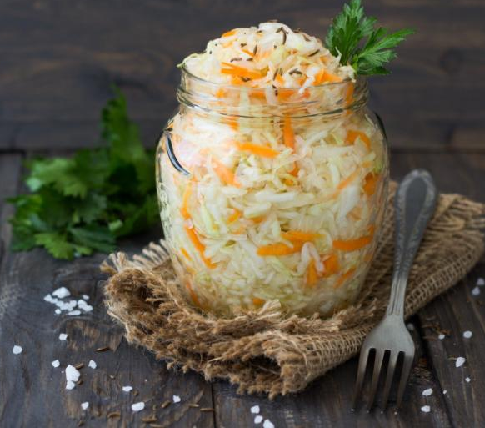
А эту капусту? Правильно – заквасили!
На Руси огурцы и капусту раньше солили в бочках

Slide 18
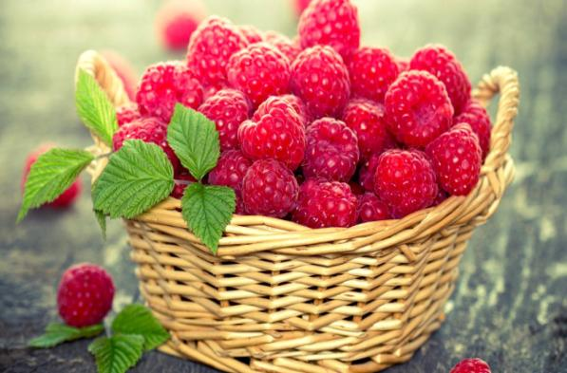
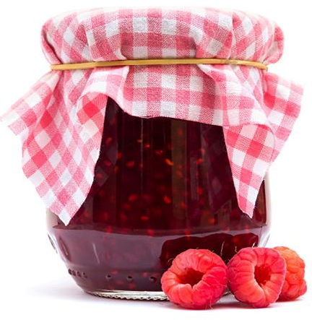
А …(малину) законсервировали с сахаром…

Slide 19
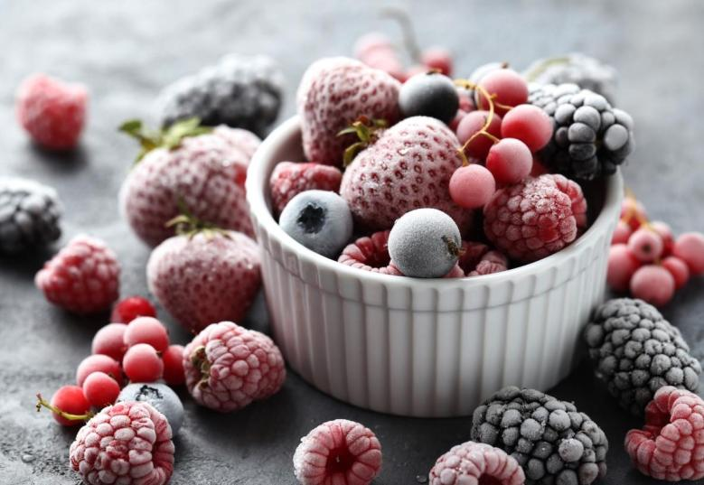
А если дома все же есть морозильная камера, некоторые плоды, можно …(заморозить).

Slide 20
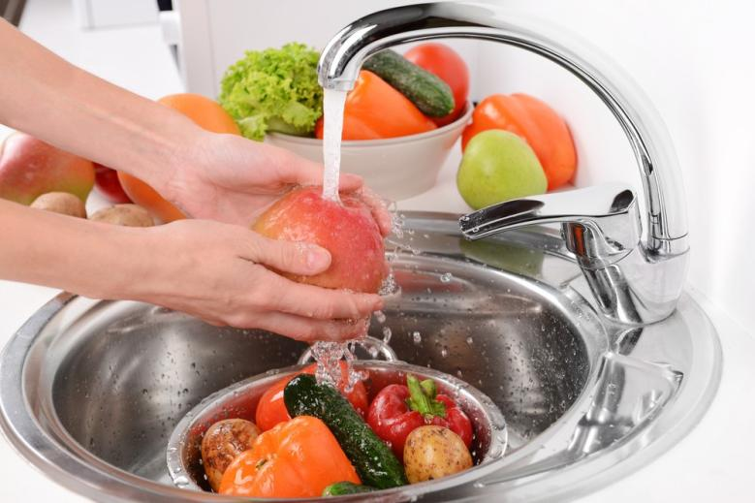
Тем не менее, самые полезные овощи и фрукты – свежие! Но не забывайте их хорошо мыть!

Slide 21
Спасибо !

Slide 22
Физминутка про фрукты и овощи
Раз, два, три, четыре, (Ходьба на месте) Дети овощи учили: (Прыжки на месте) Лук, редиска, кабачок, (Наклоны вправо-влево) Хрен, морковка, чесночок (Хлопки в ладоши)
Овощи Ослик ходит выбирает, (Обвести глазами круг.) Что сначала съесть не знает. Наверху созрела слива, А внизу растет крапива, Слева – свекла, справа – брюква, Слева – тыква, справа – клюква, Снизу – свежая трава, Сверху – сочная ботва. Выбрать ничего не смог И без сил на землю слег. (Зажмурить глаза, потом поморгать)

